Slide 1

Luận văn thạc sĩ
NGHIÊN CỨU XÂY DỰNG MÔ HÌNH DỮ LIỆU GIS THEO THỜI GIAN ĐỂ QUẢN LÝ
DỮ LIỆU MẠNG LƯỚI ĐIỆN
Bộ môn Địa Tin học
GVHD : TS.TRẦN TRỌNG ĐỨC
HVTH : TRẦN VĂN PHÁP
MSHV: 01006242
www.pgs.hcmut.edu.vn

Slide 2
Nội dung
www. pgs.hcmut.edu.vn
1
Giới thiệu chung
2
Tổng quan
3
Mô hình quản lý và khai thác dữ liệu theo version
4
Cài đặt mô hình dữ liệu mạng lưới điện
5
Kết quả minh họa và kết luận
10
11
E-mail: vinagis@gmail.com

Slide 3
Nội dung
www. pgs.hcmut.edu.vn
1
Giới thiệu chung
2
Tổng quan
3
Mô hình quản lý và khai thác dữ liệu theo version
4
Cài đặt mô hình dữ liệu mạng lưới điện
5
Kết quả minh họa và kết luận
10
11
E-mail: vinagis@gmail.com

Slide 4

Giới thiệu chung
http://vinagis.googlepages.com
Đặt vấn đề
Theo nhiều đánh giá, thành phần dữ liệu là thành phần rất quan trọng trong hệ thống thông tin địa lý (GIS), kinh phí và thời gian xây dựng dữ liệu thường chiếm tỷ lệ từ 70 đến 80% khối lượng để xây dựng một hệ thống GIS nhiều thành phần (phần cứng, phần mềm, dữ liệu, quy trình, nhân lực,…); giá trị hệ thống phụ thuộc rất nhiều vào độ chính xác, tính thời sự cũng như tính lịch sử của dữ liệu. Trong khi thành phần phần cứng của hệ thống ngày càng giảm giá trị; thì ngược lại, giá trị dữ liệu trong hệ thống ngày càng tăng theo thời gian; do đó việc quản lý dữ liệu theo thời gian, lưu lại lịch sử thay đổi của thông tin là rất cần thiết.
10
Vinagis@gmail.com

Slide 5
Giới thiệu chung
http://vinagis.googlepages.com
Đặt vấn đề
Ở Việt Nam những năm gần đây, một số ngành như cấp nước, môi trường, xây dựng, công nghiệp,… đã ứng dụng GIS vào công tác quản lý, nhưng hầu hết việc ứng dụng GIS mới chỉ dừng lại ở việc số hóa dữ liệu từ nguồn dữ liệu giấy và viết một vài công cụ phục vụ tra cứu, tìm kiếm dữ liệu. Việc thiết kế ứng dụng mô hình dữ liệu GIS để quản lý dữ liệu theo thời gian chưa được triển khai ứng dụng; chính vì vậy, khi kết quả ứng dụng GIS được đưa vào sử dụng thì việc cập nhật, quản lý dữ liệu gặp rất nhiều khó khăn; do dữ liệu được cập nhật mới vào hệ thống đồng nghĩa với dữ liệu cũ bị mất đi, nên khi muốn tra cứu, so sánh sự thay đổi của dữ liệu theo thời gian thì không thể thực hiện được.
10
Vinagis@gmail.com

Slide 6
Giới thiệu chung
http://vinagis.googlepages.com
Phạm vi
Nghiên cứu xây dựng mô hình dữ liệu GIS theo thời gian để quản lý dữ liệu mạng lưới điện phạm vi cấp tỉnh.
Nhiệm vụ chính
Phân tích hiện trạng dữ liệu mạng lưới điện.
Lựa chọn một mô hình dữ liệu phù hợp để quản lý dữ liệu mạng lưới điện thay đổi theo thời gian.
Thiết kế mô hình dữ liệu phục vụ quản lý dữ liệu mạng lưới điện.
Lựa chọn hệ quản trị cơ sở dữ liệu để cài đặt mô hình dữ liệu
Ánh xạ mô hình dữ liệu vào hệ quản trị cơ sở dữ liệu.
Chuyển dữ liệu mạng lưới điện vùng thử nghiệm vào cơ sở dữ liệu.
Viết một vài công cụ hỗ trợ khai thác dữ liệu và chạy kết quả thử nghiệm.
10
Vinagis@gmail.com

Slide 7
Nội dung
www. pgs.hcmut.edu.vn
1
Giới thiệu chung
2
Tổng quan
3
Mô hình quản lý và khai thác dữ liệu theo version
4
Cài đặt mô hình dữ liệu mạng lưới điện
5
Kết quả minh họa và kết luận
10
11
E-mail: vinagis@gmail.com

Slide 8
Tổng quan
E-mail: vinagis@gmail.com
Chương trình PowerMap
(của thầy Nguyễn Hữu Phúc, Khoa Điện - Điện Tử, Trường Đại Học Bách Khoa Tp. HCM )
Có 2 khối chức năng chính: tính toán và quản lý lưới điện
Công nghệ sử dụng: phần mềm MapInfo lập trình bằng ngôn ngữ MapBasic.
Hệ thống quản lý thông tin thiết bị lưới điện trên bản đồ
Các chức năng chính: quản lý; tìm kiếm; xuất báo cáo
Công nghệ sự̉ dụng: mô hình Coverage của ArcInfo
Trong nước
Quản lý và vận hành lưới điện phân phối điện lực Thủ Đức
Các chức năng chính: nhập; chuyển đổi format; hiển thị dữ liệu
Công nghệ sử dụng: phần mềm MapInfo
10

Slide 9
Tổng quan
http://vinagis.googlepages.com
Nhận xét
Ở Việt Nam việc ứng dụng GIS vào công tác quản lý mạng lưới điện mới được tiếp cận gần đây, do đó cũng còn có một số hạn chế nhất định:
Về mô hình quản lý dữ liệu: các ứng dụng hầu hết đều sử dụng theo mô hình datafile của phần mềm GIS phục vụ quản lý dữ liệu; chưa sử dụng hệ quản trị cơ sở dữ liệu để quản lý dữ liệu không gian.
Về kiến trúc hệ thống: hầu hết các ứng dụng đều sử dụng kiến trúc hệ thống 1 người dùng.
Về dữ liệu theo thời gian: chưa có mô hình nào quản lý dữ liệu theo thời gian (lưu lại lịch sử thay đổi của dữ liệu).
Phân tích mạng: Chưa cài đặt các ứng dụng về bài toán phân tích mạng.
10
Vinagis@gmail.com

Slide 10
Tổng quan
vinagis@gmail.com
Sử dụng mã nguồn mở GIS MapServer để quản lý mạng lưới điện
Xây dựng hệ thống mạng tiện ích (Cooperative)
Thế giới
Cở sở dữ liệu quản lý thông tin thay đổi theo thời gian
Mô hình chuỗi thời gian, hệ thống thông tin địa lý,
hệ chuyên gia để dự báo
Nhận xét: Đã có nhiều đề tài/dự án sử dụng GIS để quản lý mạng lưới điện;.
Mô hình quản lý dữ liệu theo thời gian đã được ứng dụng trong nhiều lĩnh vực
như quản lý lãnh thổ (tách/nhập vùng biên giới, thay đổi tên lãnh thổ,..); dự báo
nạn kẹp xe,… nhưng chưa tìm thấy ứng dụng GIS để quản lý dữ liệu mạng
lưới điện theo thời gian
10

Slide 11
Mô hình thực thể kết hợp
vinagis@gmail.com
Mô hình thực thể - kết hợp được Chen đưa ra vào khoảng năm 1976, mô hình này được sử dụng nhiều trong việc mô hình hóa dữ liệu ở mức ý niệm. Gần đây mô hình này được mở rộng để thỏa mãn yêu cầu về không gian - thời gian của các hệ thống thông tin nói chung và hệ thống thông tin địa lý (GIS) nói riêng. Mô hình thực thể - kết hợp mở rộng được Tryfona đưa ra vào năm 1997 với việc mở rộng mô hình này nhằm mô hình hóa các hiện tượng và các sự kiện của các thực thể trong thế giới thực bằng các ký hiệu để biểu diễn hình dạng và thời gian của các thực thể không gian - thời gian
10
Trung tâm Vinagis

Slide 12
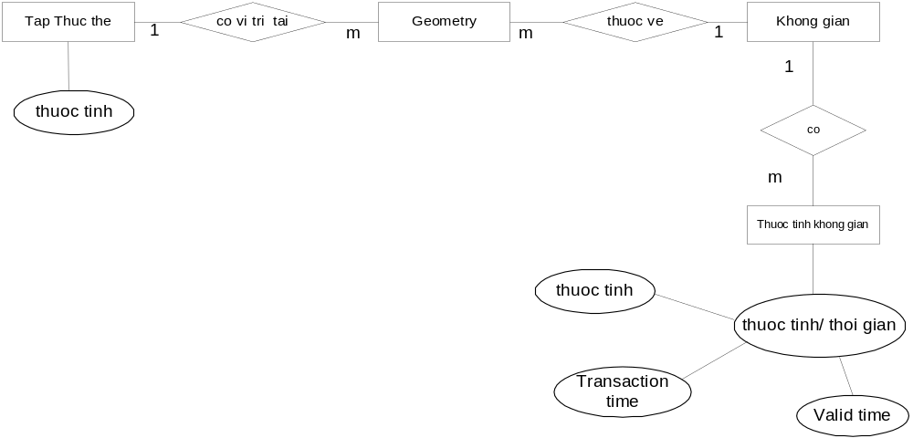
Mô hình thực thể kết hợp
vinagis@gmail.com
10
Mô hình thực thể kết hợp theo không gian - thời gian ở mức ý niệm
Trung tâm Vinagis

Slide 13
Mô hình dữ liệu địa lý (Geodatabase)
vinagis@gmail.com
Geodatabase lưu trữ, quản lý dữ liệu không gian và thuộc tính trong một hệ quản trị cơ sở dữ liệu (DBMS) do người dùng tự chọn như: MS Access, Oralce, MS SQL server. Geodatabase hỗ trợ nhiều định dạng dữ liệu khác nhau, như: vector, rastor, TIN,...
Kích thức của một Geodatabase phụ thuộc và hệ quản trị sử dụng. Đối với các hệ quản trị đa người dùng như: Oracle, SQL Server, DB2, Infomix thì geodatabase cho phép nhiều người dùng cùng truy cập, cập nhật dữ liệu
10
Trung tâm Vinagis

Slide 14
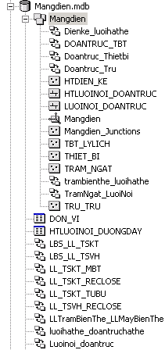
Mô hình dữ liệu địa lý (Geodatabase)
vinagis@gmail.com
Geodatabase
Feature datasets
Spatial reference
Dataset lưu trữ các lớp không gian
Cấu trúc bên trong của một Geodatabase
Có thể nằm trong hoặc ngoài feature datasets
Object classes, subtypes
Feature classes, subtypes
Relationship classes
Các lớp dữ liệu không gian
Geometric network
Network mạng điện
Planar topologies
Domains
Validation rule
Các quan hệ giữa các lớp dữ liệu
Raster datasets
Các lớp dữ liệu thuộc tính
Raster
TIN datasets
10
Point
Edge
Surface
Locators
Ví dụ về cấu trúc quản lý theo geodatabase

Slide 15
Nội dung
www. pgs.hcmut.edu.vn
1
Giới thiệu chung
2
Tổng quan
3
Mô hình quản lý và khai thác dữ liệu theo version
4
Cài đặt mô hình dữ liệu mạng lưới điện
5
Kết quả minh họa và kết luận
10
11
E-mail: vinagis@gmail.com

Slide 16
Quản lý dữ liệu theo version
vinagis@gmail.com
Version được dùng để mô tả các tình trạng khác nhau của một thực thể hoặc một hiện tượng thay đổi trong thế giới thực được cập nhật vào cơ sở dữ liệu. Các version chỉ khác nhau về trạng thái của các dòng dữ liệu. Version thường là bản sao một phần của cơ sở dữ liệu (quản lý các vết thay đổi của dữ liệu).
Archiving trong ArcGIS9.2 cung cấp chức năng để ghi nhận và truy cập những thay đổi liên quan đến các dữ liệu quản lý trong geodatabase và đã được đăng ký phiên bản (version). Geodatabase archiving là cơ chế tự động chụp, quản lý và phân tích sự thay đổi của dữ liệu.
10
Trung tâm Vinagis

Slide 17
Geodatabase Archiving
http:vinagis.googlepages.com
Quá trình lưu lịch sử:
Khi bật chế độ archiving cho một dataset đã đăng ký phiên bản (version), lớp archive sẽ sử dụng trường GDB_FROM_DATE và GDB_TO_DATE để lưu trữ thời gian của dữ liệu thay đổi so với phiên bản DEFAULT.
Gán thời gian cho dữ liệu:
Một khi chế độ lưu lịch sử được bật, tất cả các dòng trong phiên bản DEFAULT được sao chép vào lớp theo thời gian. Các dòng tin thuộc trường GDB_FROM_DATE được gán thời gian với ngày giờ cho các hoạt động về thời gian. Đối với các dòng tin thuộc trường GDB_TO_DATE sẽ được gán thời gian là 12/31/9999
10
Trung tâm Vinagis

Slide 18
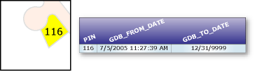
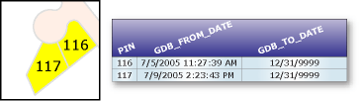
Geodatabase Archiving
http:vinagis.googlepages.com
Thêm đối tượng:
Như ví dụ bên (đối tượng 116). Trường GDB_FROM_DATE thể hiện ngày giờ tạo ra dòng dữ liệu và trường GDB_TO_DATE lưu trữ ngày giờ là 31 tháng 12 năm 9999, điều này có nghĩa đối tượng 116 chưa được hiệu chỉnh hay xóa lần nào từ lúc người sử dụng bật chế độ lưu thời gian
Khi một feature được thêm mới; ví dụ thửa đất có số hiệu 117, cơ sở dữ liệu sẽ chèn một dòng vào trong lớp archive (archive class) với trường thuộc tính GDB_FROM_DATE sẽ được cập nhật thời gian theo thời gian của hệ thống quản lý dữ liệu (dataserver). Giá trị thuộc tính trong trường GDB_TO_DATE sẽ là 12/31/9999 điều này cũng nói lên feature thửa 117 mới được thêm vào và chưa được chỉnh sửa hoặc xóa lần nào.
Thêm vào
10
Minh họa thêm một lớp dữ liệu vào phiên bản Default
Trung tâm Vinagis

Slide 19
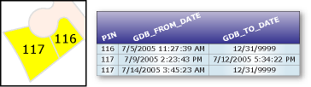

Geodatabase Archiving
http:vinagis.googlepages.com
Cập nhật đối tượng:
Giả sử vùng biên (parcel boundary) của thửa 117 được mở rộng và những cập nhật đó được thể hiện trên phiên bản DEFAULT như hình minh họa, khi đó trường GDB_TO_DATE được cập nhật nhãn thời gian vào với giá trị không phải là 12/31/9999 nữa mà đã được đặt nhãn ngày giờ cập nhật dữ liệu.
10
Với dữ liệu trên, nếu muốn truy vấn xem thông tin thửa 117 sau ngày cập nhật là 7/14/2005 3:45:23 AM sẽ đều là thửa 117 với hình dạng đường biên mới
Trung tâm Vinagis

Slide 20

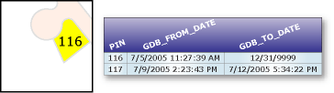
Geodatabase Archiving
http:vinagis.googlepages.com
Xóa đối tượng:
Nếu thửa 117 bị xóa, khi đó trên trường GDB_TO_DATE trong phiên bản DEFAULT sẽ có ngày hiện hành (ngày giờ xóa).
10
Minh họa cách quản lý thời gian sau khi thửa 117 bị xóa bỏ
Trung tâm Vinagis

Slide 21
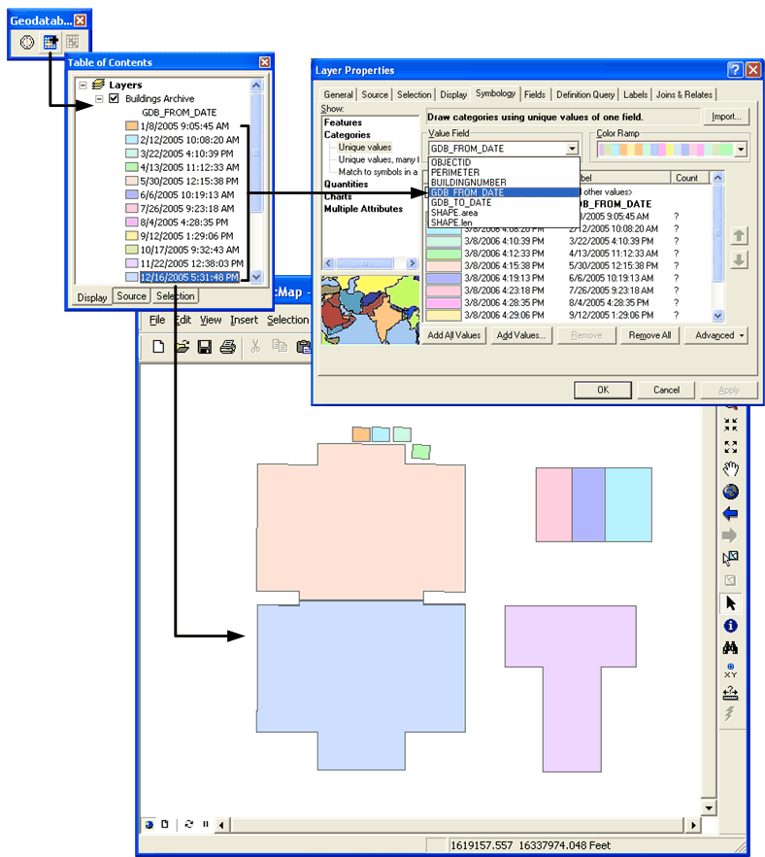
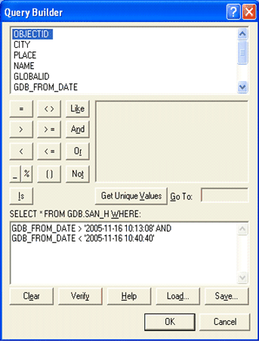
Geodatabase Archiving
http:vinagis.googlepages.com
Truy vấn dữ liệu:
Cho phép truy vấn theo thời gian
10
Để thực hiện việc truy vấn sử dụng công cụ query builder
Nhận dạng sự thay đổi theo thời gian qua màu sắc hiển thị
Trung tâm Vinagis

Slide 22
Nội dung
www. pgs.hcmut.edu.vn
1
Giới thiệu chung
2
Tổng quan
3
Mô hình quản lý và khai thác dữ liệu theo version
4
Cài đặt mô hình dữ liệu mạng lưới điện
5
Kết quả minh họa và kết luận
10
11
E-mail: vinagis@gmail.com

Slide 23
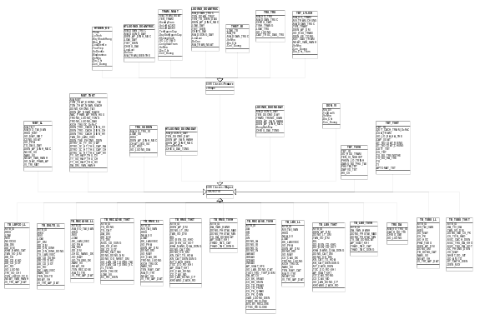
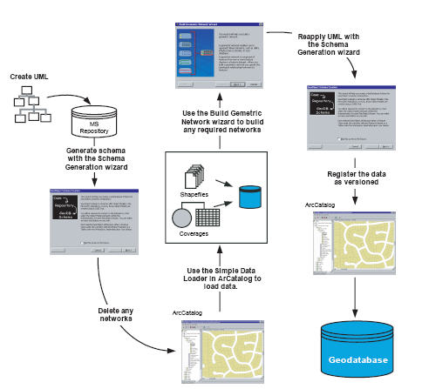
Mô hình dữ liệu mạng lưới điện
http:vinagis.googlepages.com
Quy trình ánh xạ mô hình vào hệ quản trị cơ sở dữ liệu
Mô hình dữ liệu mạng lưới điện trong môi trường visio
10
Trung tâm Vinagis

Slide 24
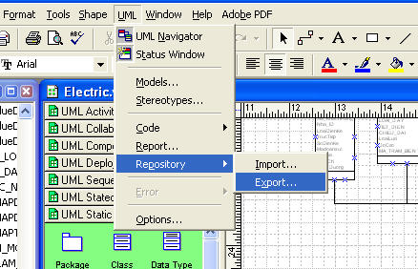
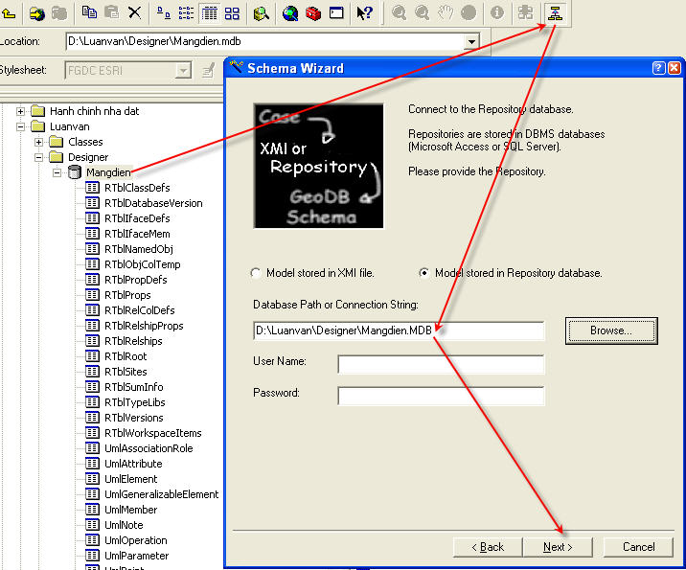
Ánh xạ mô hình dữ liệu
http:vinagis.googlepages.com
Tạo cơ sở dữ liệu trong môi trường ArcCatalog
Xuất mô hình dữ liệu từ môi trường Visio
10
Trung tâm Vinagis

Slide 25
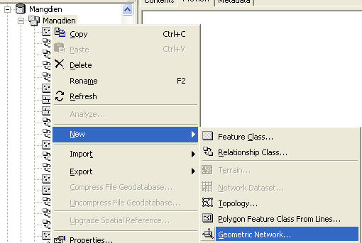
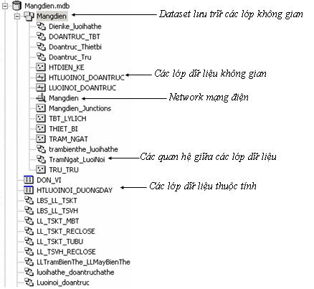
Cài đặt network cho mạng lưới điện
http:vinagis.googlepages.com
Cấu trúc bên trong cơ sở dữ liệu mạng lưới điện
Cài đặt network cho dữ liệu mạng lưới điện
10
Trung tâm Vinagis

Slide 26
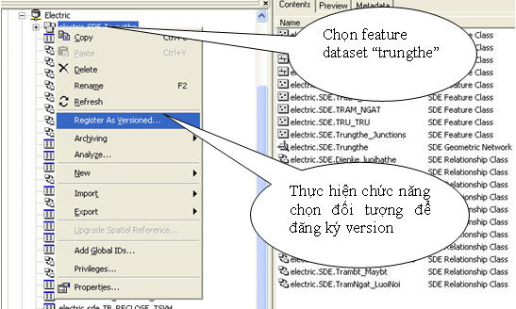
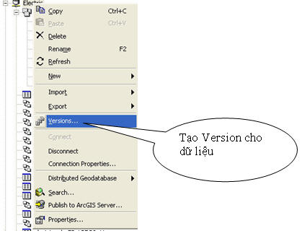
Tạo version
http:vinagis.googlepages.com
Tạo version từ version gốc (Default)
Đăng ký version cho dữ liệu mạng lưới điện
10
Trung tâm Vinagis

Slide 27
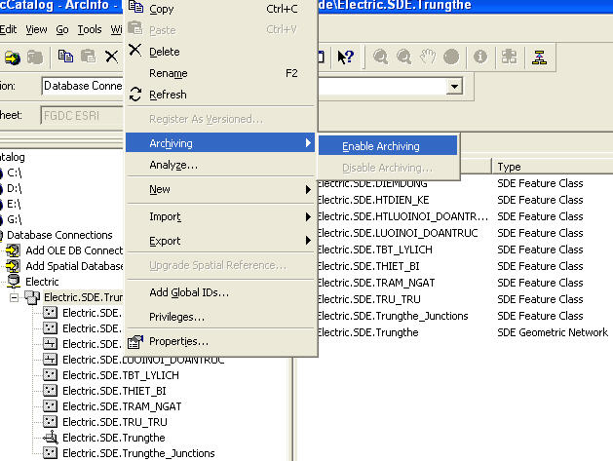
Kích hoạt Achiving
http:vinagis.googlepages.com
Kích hoạt chế độ Archiving cho cơ sở dữ liệu mạng lưới điện
10
Trung tâm Vinagis

Slide 28
Nội dung
www. pgs.hcmut.edu.vn
1
Giới thiệu chung
2
Tổng quan
3
Mô hình quản lý và khai thác dữ liệu theo version
4
Cài đặt mô hình dữ liệu mạng lưới điện
5
Kết quả minh họa và kết luận
10
11
E-mail: vinagis@gmail.com

Slide 29
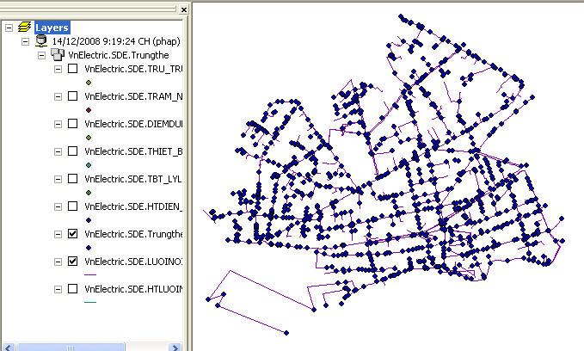
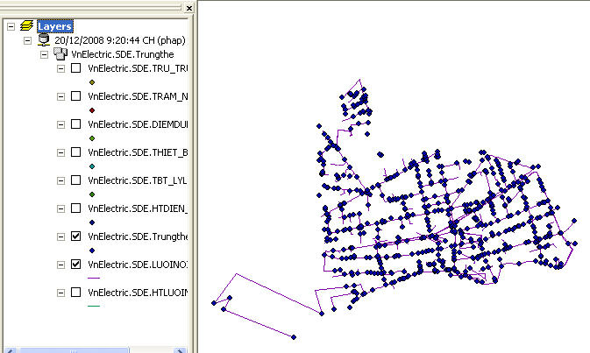
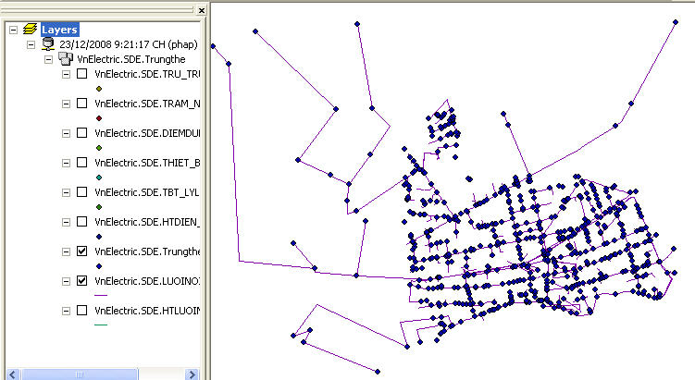
Dữ liệu thay đổi theo thời gian
http:vinagis.googlepages.com
14/12/2008
20/12/2008
Bị xóa
23/12/2008
Cập nhật
10
Trung tâm Vinagis

Slide 30
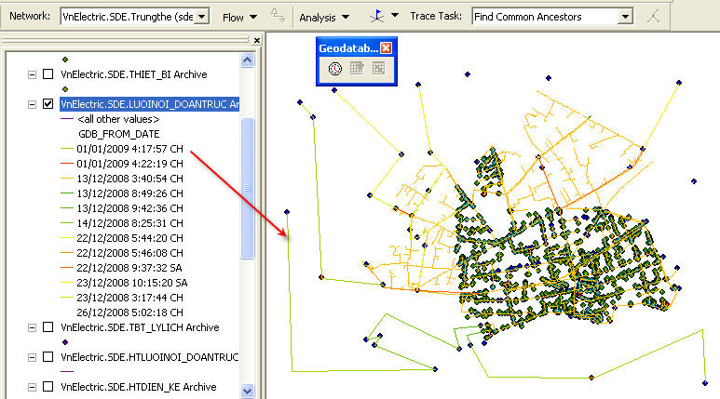
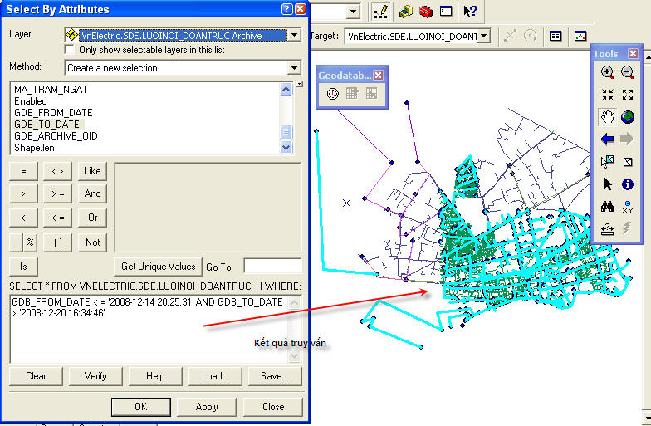
Truy vấn dữ liệu theo thời gian
http:vinagis.googlepages.com
Truy vấn dữ liệu thay đổi theo thời gian (khoảng thời gian thay đổi)
Phân tích dữ liệu (màu sắc thay đổi theo thời gian)
10

Slide 31
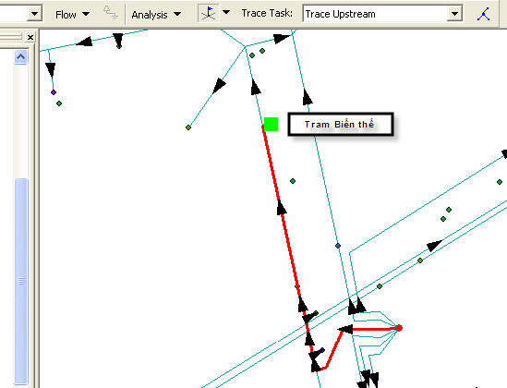
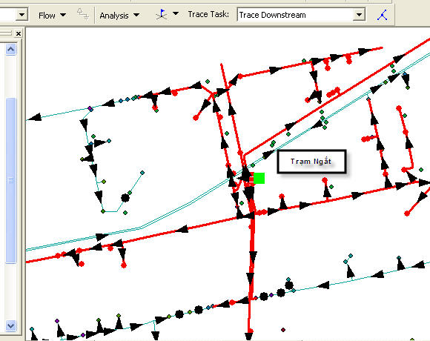
Một số ứng dụng
http:vinagis.googlepages.com
Bài toán suôi dòng:
Trạm ngắt (Source)
Tìm nơi tiêu thụ (vùng ảnh hưởng của thiết bị)
Bài toán ngược dòng:
Trạm biến thế (Sink: mạng trung thế)
Tìm nguồn cung cấp
10
Trung tâm Vinagis

Slide 32
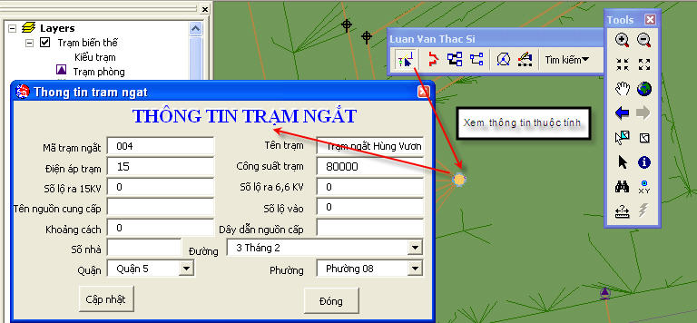
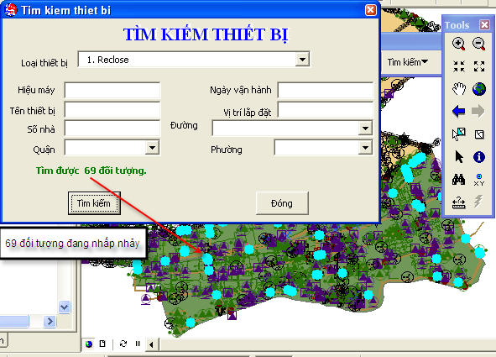
Một số ứng dụng
http:vinagis.googlepages.com
Công cụ hiển thị dữ liệu: Tra cứu thông tin thuộc tính từ vị trí của các đối tượng không gian
Công cụ tìm kiếm: Tra cứu vị trí không gian từ từ thông tin thuộc tính
10

Slide 33
Kết luận
http:vinagis.googlepages.com
Với mục tiêu nghiên cứu xây dựng mô hình dữ liệu GIS theo thời gian để quản lý dữ liệu mạng lưới điện phạm vi cấp tỉnh, đề tài đã đạt được một số kết quả cụ thể:
Xây dựng được một cơ sở dữ liệu theo mô hình geodatabase để quản lý dữ liệu mạng lưới điện.
Cơ sở dữ liệu geodatabase mạng lưới điện đã được nhập/chuyển thử nghiệm trên dữ liệu thực tế thuộc 3 quận ở tpHCM.
Đã cài đặt thử nghiệm version với cơ chế geodatabase archiving cho mạng lưới điện để quản lý và khai thác dữ liệu theo thời gian.
10
Trung tâm Vinagis

Slide 34
Kết luận
http:vinagis.googlepages.com
Hướng phát triển mở rộng:
Xây dựng cơ sơ dữ liệu phục vụ quản lý dữ liệu cho toàn hệ thống điện.
Xây dựng công cụ hiển thị nhiều version trên một view để so sánh sự thay đổi của thông tin theo thời gian.
Xây dựng thêm công cụ phục vụ các bài toán chuyên ngành như vận hành lưới điện, tính toán tổn thất điện năng,...
Mở rộng dữ liệu cho phạm vi toàn thành phố/tỉnh.
10
Trung tâm Vinagis

Slide 35
Trân trọng cảm ơn
Chúc mừng năm mới 2009

